Slide 1
FINANČNÍ GRAMOTNOST ČECHŮ 2023
Tisková konference 20 / 07 / 2023
Notes:
Moderátor mluví: Přivítá diváky na tiskové konferenci + téma (záběr na všechny)

Slide 2
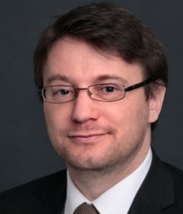
PREZENTACÍ PROVÁZÍ:
Michal Straka
Executive Director
Ipsos Public Affairs
Monika Zahálková
Výkonná ředitelka
Česká bankovní asociace

Slide 3
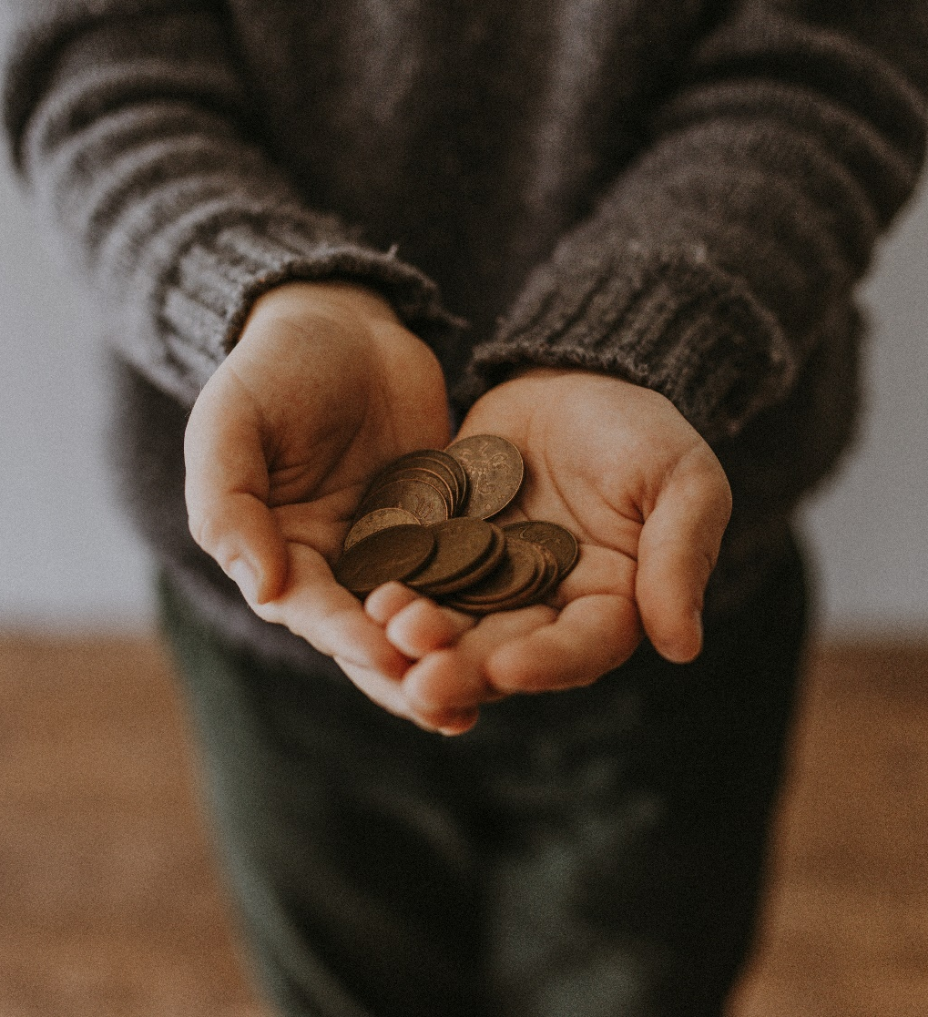
METODOLOGIE
CÍLOVÁ SKUPINA
VELIKOST VZORKU
METODA SBĚRU DAT
Reprezentativní vzorek populace ČR ve věku
18-79 let
n = 1013
(Kvótní výběr dle pohlaví, věku, vzdělání, regionu a velikosti místa bydliště)
Online dotazování (CAWI) pomoc Ipsos panelu Populace.cz
Česká bankovní asociace dlouhodobě sleduje finanční chování Čechů.
Ve spolupráci s výzkumnou agenturou Ipsos se zaměřila na měření finanční gramotnosti Čechů a vzdělávání v oblasti finančních produktů.
VÝZKUMNÝ NÁSTROJ
TERMÍN SBĚRU DAT
Strukturovaný dotazník o délce 15 minut
29.6. – 7.7. 2023
Notes:
Ipsos: představení metodologii a naváže na index

Slide 4
INDEX FINANČNÍ GRAMOTNOSTI JE STABILNÍ
Vyhodnocení indexu
 |  | Index FG
Rok 2022 |  | 56
Rok 2023 |  | 56 | Rok 2022
Pohlaví | Muž | 58 | 60
 | Žena | 55 | 52
Věk | 18 – 34 | 50 | 51
 | 35 – 49 | 58 | 56
 | 50 – 64 | 58 | 58
 | 65 a více let | 59 | 58
Vzdělání | ZŠ, Vyučen/a | 47 | 48
 | Maturita | 56 | 56
 | VOŠ, VŠ | 64 | 62
Region | Praha | 57 | 59
 | Čechy | 57 | 56
 | Morava | 56 | 55
Nejtěžší otázkou pro respondenty je i v roce 2023 výhodnost úvěru. Správně na ni odpovědělo 32 % respondentů (31 % v roce 2022).
Méně než polovina populace poté správně odpověděla na otázky týkající se zajištění vkladů u „peer-to-peer“ poskytovatelů půjček či na definici anuitní splátky.
Nejvíce lidí naopak správně odpovědělo v otázce na schodkový rozpočet domácnosti (80 %).
Báze: n=1013, Výsledek kvízu
Notes:
Michal mluví.
Moderátor:
Dotazy novinářů - > čím si vysvětlujete takový pokles? Helčo chceš něco doplnit?
Předává slovo HB

Slide 5
ZNALOST V OBLASTI FINANCÍ

Slide 6
Tři čtvrtiny Čechů si myslí, že mají většinou dostačující znalosti o financích
Sociodemografické rozdíly v populaci
Lidé s vyšším měsíčním příjmem si častěji vědí rady se svými financemi.
Lidé se základním vzděláním si častěji ohledně financí neví rady.
Rozhodně ano, vždy si vystačím sám/sama
Většinou ano, ale v některých případech se raději poradím
Spíše ne, často si nevím rady
Rozhodně ne, v oblasti financí se vůbec nevyznám
Báze: 2023 n=1013
Otázka FG1. Myslíte si, že jsou Vaše znalosti o financích dostačující?
Notes:
sdělení

Slide 7
VÍCE NEŽ ČTVRTINA POPULACE SI MYSLÍ, ŽE NEJVÍCE ZNALOSTÍ O FINANCÍCH ZÍSKÁVÁ ZKUŠENOSTMI
KDO BY SE MĚL PODÍLET NA FINANČNÍM VZDĚLÁVÁNÍ?
 | 2023 | 2022
Stát prostřednictvím školního systému | 67 % | 70 %
Rodina | 35 % | 30 %
Banky | 31 % | 25 %
Česká národní banka či ministerstvo financí | 25 % | 20 %
Úřad práce | 9 % | N/A
Zaměstnavatel | 9 % | N/A
Neziskové organizace | 7 % | 6 %
Kluby a spolky | 5 % | 5 %
Nevím | 4 % | 5 %
Nikde, vše zjišťuji až vlastními zkušenostmi
Od poradce (externí, bankovní)
Z internetu
Doma v rodině
Ve škole
Od přátel a kamarádů
Na speciálním kurzu, semináři, výukovém programu či prostřednictvím odborné literatury
Na sociálních sítích
Jiné
*Možnost více odpovědí
Báze: 2023 n=1013
Otázka FG5. Kde jste se o financích dozvěděl/a nejvíce?; FG6. Kdo by se podle Vás měl podílet na finančním vzdělávání?

Slide 8
Nejvíc si Češi věří v hospodaření s rozpočtem domácnosti
Ženy si častěji nevěří v oblasti spoření a tvorbě rezerv.
Lidé nad 54 let si častěji věří v hospodaření s rozpočtem domácnosti.
V ochraně a kybernetické bezpečnosti si častěji věří muži.
V oblasti úvěrů a půjček si méně věří mladší lidé do 35 let.
Pozn.: Zobrazeno pomocí T3B (sloučení odpovědí „10 - V oblasti si věřím a nedělá mi problém“, „9“, „8“)
Báze: n=1013
Otázka FG4. Ohodnoťte na škále, jak moc se v dané oblasti orientujete.
Notes:
SROVNÁNÍ S ROKEM 2020 – HOSPODAŘENÍ 84 %, SPOŘENÍ 72 %, OCHRANA PENĚZ 59 =, ÚVĚRY A PŮJČKA 62 %, INVESTOVÁNÍ 48 %
Socio rozdíly

Slide 9
Třetina populace má problém vyznat se v doporučeních poradců a odborníků
Sociodemografické rozdíly v populaci
Vyznat se v doporučeních všech poradců a finančních odborníků
Vyhledat si jakékoli objektivní/nekomerční informace
Početní úkoly a veškeré údaje, které jsou uváděny v % atp.
Vysvětlení/pochopení základních principů spojených s fungováním peněz
V otázkách financí se vůbec nevyznám
Něco jiného
Nepociťuji žádné potíže
Muži častěji nepociťují žádné problémy.
Mladým lidem do 26 let méně často dělá velké potíže se vyznat v doporučení všech poradců a finančních odborníků.
Starším lidem nad 54 let méně častěji dělají problémy početní úkony.
Pouze 3 % lidí s vysokoškolským vzděláním tvrdí, že se ve finančních otázkách vůbec nevyznají.
Báze: 2023 n=1013
Otázka FG3. Co Vám dělá největší potíže, pokud jde o finance?

Slide 10
Sedm z deseti Čechů důvěřuje kalkulačkám na stránkách bank
Sociodemografické rozdíly v populaci
Kalkulačky na stránkách bank
Srovnávače produktů na trhu
Specializované zájmové skupiny na sociálních sítích (např. hypotéky a nemovitosti)
Diskuse na sociálních sítích (např. komentáře u článku)
Lidé ve věku 27-35 let častěji důvěřují specializovaným zájmovým skupinám na sociálních sítích. Naopak lidé nad 54 lidé těmto skupinám věří méně často.
Nejčastěji věří kalkulačkám na stránkách bank vysokoškolsky vzdělaní lidé.
Pozn.: Zobrazeno pomocí T2B (sloučení odpovědí „Rozhodně důvěryhodné“ a „Spíše důvěryhodné“)
Báze: n=1013
Otázka: FG2d. Do jaké míry považujete tyto internetové zdroje týkající se finančních produktů za důvěryhodné?
Notes:
- 56 % čechů v porovnání s dobou před pandemií nyní důkladněji zvažuje, zda si sjednat nějaký finanční produkt nebo službu
- Na 47 % Čechů v porovnání s dobou před pandemií se nyní méně zajímají o nabídky produktů a služeb na finančním trhu

Slide 11
Za nedostatečné vzdělání MŮŽE dle Čechů ŠKOLA I RODINA
Na finančním vzdělávání by se měly podílet hlavně stát prostřednictvím školního systému
Sociodemografické rozdíly v populaci
Finanční gramotnost se na školách učí málo nebo vůbec
Děti k tomu nejsou vedeny v rodině
Finanční gramotnost člověk získává až vlastními zkušenostmi
Samotní učitelé nejsou dostatečně proškolení v otázkách financí
Pro dospělé není dostupná nabídka kurzů o základech finanční gramotnosti
Neexistují zájmové kroužky
Nevím, nedokážu říci
Jiné
Ženy si častěji myslí, že chybí dostupná nabídka kurzů o základech finanční gramotnosti pro dospělé.
Lidé ve věku 36-44 let častěji uvádí, že finanční gramotnost se školách učí málo nebo vůbec.
Taktéž lidé, kteří bydlí v obci s počtem obyvatel do 1000, si častěji myslí, že finanční gramotnost se učí na školách málo nebo vůbec.
Častěji si to myslí i lidé se střední a vysokou školou.
Pozn.: odpověď „Pro dospělé není dostupná nabídka kurzů o základech finanční gramotnosti“ byl přidán v roce 2023
Báze: 2023 n=1013
Otázka FG6a. Podle dostupných zjištění se finanční gramotnost v ČR příliš nezlepšuje. Jaké jsou podle Vás důvody?

Slide 12
ČEŠI A FINANČNÍ REZERVA
Notes:
HB mluví, případně doplňujete MS

Slide 13
6 Z 10 ČECHŮ SI ODKLÁDÁ PENÍZE stranou, 43 % ŠETŘÍ NA STÁŘÍ
Sociodemografické rozdíly v populaci
Tvorba finanční rezervy pro případ nečekané události či výpadek příjmů
Spoření na stáří
Na dovolenou a zážitky
Na další konkrétní zboží (telefon, auto, pračka, sušička…)
Na bydlení
Na vzdělání
Něco jiného
Nevím
Muži si častěji spoří na stáří.
Lidé do 35 častěji spoří na bydlení.
Na vzdělání si odkládají častěji lidé ve věku 18-26 let.
Lidé od 45 let začínají častěji spořit na stáří.
Více spoří lidé s vyšším vzděláním
Báze: n=1013
Otázka FG8. Na co si z Vaší měsíční výplaty odkládáte stranou? (Možnost více odpovědí)

Slide 14
POLOVINA ČECHŮ V MINULOSTI SNÍŽILA VÝDAJE, K DOSAŽENÍ FINANČNÍHO CÍLE
Sociodemografické rozdíly v populaci
Častěji spoří a investují lidé se středním a univerzitním vzděláním.
Muži častěji spoří či investují.
Svobodní lidé si častěji hledají nový zdroj příjmů.
2022
40 % | 48 % | 21 % | 13 % | 5 % | 2 % | 12 %
Báze: n=1013
Otázka FG8a. Co z následujícího jste již udělal/a pro dosažení Vašeho finančního cíle?

Slide 15
TI, KTEŘÍ SPOŘÍ NA STÁŘÍ, SI NEJČASTĚJI ODKLÁDAJÍ DO 2 500 KČ MĚSÍČNĚ
JAKÉ JSOU DALŠÍ FORMY ZAJIŠTĚNÍ?
Dům | 30 %
Byt | 29 %
Pozemek | 16 %
Investice | 17 %
Sbírku umění | 3 %
Veterána | 2 %
Penzijní připojištění | 38 %
Jiné | 4 %
Nemám žádné další zajištění | 22 %
Nad 10 000 Kč si častěji odkládají muži
35 % lidí do 26 let si zatím na důchod vůbec nespoří
Penzijní připojištění mají nejčastěji lidé mezi 45-65 lety
Báze: n=379 (lidé ve věku od 18 do 65 let, kteří si spoří na stáří), 5 % uvedlo, že neví.
Otázka FG9. Kolik si měsíčně odkládáte na stáří?; FG12. Máte kromě financí i jinou formu zajištění na stáří?

Slide 16
PRO PŘÍPAD NEČEKANÉ UDÁLOSTI SI rovněž lidé NEJČASTĚJI ODKLÁDAJÍ DO 2 500 Kč
JAK DLOUHO BY LIDEM VYDRŽELA REZERVA?
 | 2023 | 2022 | 2021
Maximálně 1 měsíc | 18 % | 18 % | 20 %
Zhruba 3 měsíce | 27 % | 31 % | 27 %
Zhruba 6 měsíců | 22 % | 18 % | 18 %
Zhruba rok | 11 % | 12 % | 13 %
Více než rok | 14 % | 14 % | 13 %
Nevím | 8 % | 8 % | 10 %
Lidé do 35 let si častěji odkládají do 1 000 Kč měsíčně.
Do 1000 Kč si rovněž častěji měsíčně odkládají ženy.
Pětina lidí ve věku do 26 let si neodkládá nic.
Báze: 2023 n=599 (Ti, kteří si tvoří finanční rezervu na neočekávanou situaci či výpadek příjmů)
Otázka FG10. Kolik si měsíčně odkládáte na neočekávanou situaci či výpadek příjmů (finanční rezerva)?; FG11. Jak dlouho by Vám Vaše finanční rezerva umožnila nadále žít na stejné úrovni jako doposud?

Slide 17
INFLACE A OSOBNÍ EKONOMICKÁ SITUACE

Slide 18
OPROTI ROKU 2022 KLESL POČET TĚCH, U NICHŽ INFLACE VELMI OHROŽUJE RODINNÝ ROZPOČET
JAK ČEŠI PLÁNUJÍ CHRÁNIT ÚSPORY PŘED ZNEHODNOCENÍM?
 | 2023 | 2022
Přesun financí na výhodné spořicí účty | 39 % | 31 %
Investice do akcií, dluhopisů | 17 % | 14 %
Investice do nemovitostí | 17 % | 13 %
Investice do zlata | 12 % | 9 %
Investice do kryptoměn nebo NFT | 5 % | 5 %
Něco jiného | 4 % | 6 %
Žádná opatření neplánuji | 36 % | 41 %
 | 2023 | 2022
Velmi ohrožuje | 22 % | 28 %
Spíše ohrožuje | 44 % | 43 %
Spíše neohrožuje | 26 % | 19 %
Vůbec neohrožuje | 4 % | 4 %
3 % Neví, či nechce odpovídat
Báze: n=1013
Otázka F1. Do jaké míry ohrožuje současná inflace Váš rodinný rozpočet? F3. Jak plánujete ochránit své finanční úspory před inflačním znehodnocením?
Notes:
UPRAVÍ SE

Slide 19
Více než TŘI ČTVRTINY ČECHŮ již omezily či plánují omezit spotřebu energií
Báze: n=1013
Otázka F2. Které z následujících výdajů jste již v minulosti omezil/a či plánujete dále omezovat?

Slide 20
VÝHLED ČECHŮ NA OSOBNÍ EKONOMICKOU SITUACI SE ZLEPŠUJE
Sociodemografické rozdíly v populaci
2023
2022
Nejvíce optimističtí jsou mladí lidé ve věku 18-26 let. Že se na konci roku jejich osobní ekonomická situace zlepší, očekává 35 %.
Optimističtější jsou rovněž muži.
Bude mnohem lepší, než je nyní | 5 % | 2 %
Bude o něco lepší, než je nyní | 12 % | 4 %
Bude přibližně stejná | 40 % | 28 %
Bude o něco horší, než je nyní | 21 % | 33 %
Bude mnohem horší, než je nyní | 14 % | 26 %
Báze: n=1031
Otázka F4. Jakou Vy osobně očekáváte svoji osobní ekonomickou situaci na konci roku 2023?
Notes:
Diskuze

Slide 21
SHRNUTÍ
INDEX FINANČNÍ GRAMOTNOSTI ZŮSTÁVÁ STABILNÍ
Index finanční gramotnosti je i v roce 2023 na hodnotě 56 bodů, což je stejné číslo jako v loňském roce. Největší problémy mají lidé při posouzení otázky na výhodnost úvěru, otázek na zajištění vkladů u „peer-to-peer“ poskytovatelů půjček či definici anuitního úvěru. Naopak již tradičně dobře vědí, co je schodkový rozpočet domácnosti. Při vyhodnocení indexu hraje velkou roli vzdělání i věk. Největší problémy mají lidé se základním vzděláním či vyučením a také mladší ročníky.
V OBLASTI FINANCÍ NASTÁVÁ OPATRNÝ OPTIMISMUS
Zatímco v loňském roce očekávala zhoršení osobní finanční situace ke konci roku víc než polovina populace, v letošním roce je to pouze 35 %. Zvýšil se také počet těch, co naopak očekávají zlepšení, konkrétně z 6 na 16 %. Mírný optimismus pak nastává při srovnání v čase i u otázky, zda domácnosti ohrožuje inflace.
ČEŠI SE UČÍ SPOŘIT A INVESTOVAT
Oproti loňskému roku se zvýšil počet těch, kteří se snaží chránit úspory před znehodnocením tím, že je přesunují na výhodné spořící účty. Mírně se pak zvýšil počet těch, kteří své prostředky dávají do investic různého druhu. Oproti loňskému roku větší část populace rovněž snížila své výdaje a začala hledat nový zdroj příjmů.

Slide 22
DĚKUJEME ZA POZORNOST

Slide 23
PŘÍLOHA

Slide 24
Znalost a využívání bankovních produktů
Báze: n=1013
Otázka P0. Do jaké míry znáte a využíváte následující finanční produkty?

Slide 25
DOHLEDÁVÁNÍ INFORMACÍ O BANKOVNÍCH PRODUKTECH
 | Běžný účet |  | Spořicí účet |  | Úvěr |  | Hypotéku |  | Životní pojištění |  | Doplňkové penzijní spoření |  | Jiný typ investice (podílové fondy,akcie) |  | Obecně správa peněz
 | 2023 | 2022 | 2023 | 2022 | 2023 | 2022 | 2023 | 2022 | 2023 | 2022 | 2023 | 2022 | 2023 | 2022 | 2023 | 2022
Vyhledám si informace na internetu | 45 | 48 | 45 | 46 | 38 | 40 | 36 | 38 | 40 | 44 | 41 | 42 | 40 | 44 | 42 | 44
Zeptám se na diskuzním fóru / sociálních sítích | 4 | 3 | 3 | 3 | 2 | 3 | 3 | 3 | 3 | 3 | 2 | 3 | 4 | 4 | 3 | 3
Obrátím se na externího poradce | 8 | 9 | 11 | 14 | 18 | 18 | 23 | 24 | 26 | 26 | 22 | 22 | 21 | 25 | 17 | 17
Obrátím se na svou banku pomocí call centra | 15 | 14 | 14 | 13 | 12 | 12 | 11 | 10 | 9 | 7 | 11 | 7 | 9 | 6 | 9 | 8
Obrátím se na svou banku pomocí chatu na stránce banky | 9 | 9 | 10 | 10 | 9 | 8 | 8 | 8 | 7 | 6 | 7 | 6 | 7 | 5 | 8 | 6
Obrátím se na svou banku skrze svého bankovního poradce | 33 | 33 | 32 | 33 | 37 | 37 | 39 | 40 | 29 | 27 | 30 | 31 | 31 | 29 | 26 | 27
Zeptám se a nechám si poradit od rodiny | 12 | 12 | 11 | 12 | 11 | 13 | 14 | 15 | 12 | 15 | 12 | 14 | 13 | 13 | 18 | 19
Zeptám se a nechám si poradit od přátel | 8 | 8 | 8 | 8 | 9 | 8 | 11 | 11 | 9 | 10 | 9 | 10 | 12 | 13 | 11 | 12
Pozn.: hodnoty zobrazeny v procentech (%)
Báze: n=1013
Otázka FG19. V případě, že vám nebude v dané oblasti něco jasné jaké kroky učiníte?

